Slide 1
Современные педагогические технологии на уроках истории и обществознания
Опыт использования персонального компьютера и мультимедийной доски на уроках истории, обществознания
Учитель истории и обществознания
Каменской СОШ
Байкалова Е.А.

Slide 2
Современное образование
Меняются цели и задачи, стоящие перед современным образованием - акцент переносится с «усвоения знаний» на формирование «компетентности», происходит переориентация образования на личностно-ориентированный (гуманистический) подход, противоположный знаниево-ориентированной педагогике.
Задача современного учителя – не преподносить знания школьникам, а более практичная – создать мотивацию и сформировать комплекс общеучебных умений «учить самого себя».
Основная задача школы - создание индивидуальной заинтересованности ученика в приобретении знаний и умение применять их в повседневной жизни.

Slide 3
Компетентностный подход и рынок труда
Ускорение темпов развития общества
Увеличение потока информации
Развитие таких умений у учащихся, как:
Умение гибко адаптироваться в меняющихся жизненных ситуациях: самостоятельно приобретая необходимые знания и применять их на практике для решения разнообразных возникающих проблем
Умение грамотно работать с информацией :собирать необходимые для решения определенной проблемы факты, анализировать их, делать необходимые обобщения, делать аргументированные выводы
Быть коммуникабельными, уметь работать сообща в различных областях, в различных ситуациях
Быть способными генерировать новые идеи, творчески мыслить;
Умение использовать для решения поставленных задач современные технологии

Slide 4
Интерактивная доска – сенсорный экран, присоединенный к компьютеру, изображение с которого передает на доску проектор.
Достаточно прикоснуться к поверхности доски, чтобы начать работу на компьютере.
Интерактивная доска имеет интуитивно понятный, дружественный графический интерфейс.

Slide 5
МЫ ВОСПРИНИМАЕМ
10% из того, что мы ЧИТАЕМ
20% из того, что мы СЛЫШИМ
30% из того, что мы ВИДИМ
50% из того, что мы ВИДИМ и СЛЫШИМ
70% из того, что ОБСУЖДАЕМ с другими
80% из того, что мы ИСПЫТЫВАЕМ лично
95% из того, что мы ПРЕПОДАЕМ кому-то еще
Уильям Глассер

Slide 6
Обостряется восприятие
Различные каналы восприятия
Текст
видео
Мультимедиа – совокупность компьютерных технологий, одновременно использующих несколько информационных сред: графику, текст, видео, фотографию, анимацию, звуковые эффекты, высококачественное звуковое сопровождение.
Звук
анимация
графика

Slide 7
Что дает использование ИД?
1. Интенсификация урока
2. Повышение интереса и мотивации
3. Индивидуализация обучения
4. Эффективность подачи материала
5. Неограниченные ресурсы

Slide 8
Мультимедиа урок
Эффективный урок
Эл. учебники
тестирование
презентации
Моделирующая
среда
энциклопедии

Slide 9
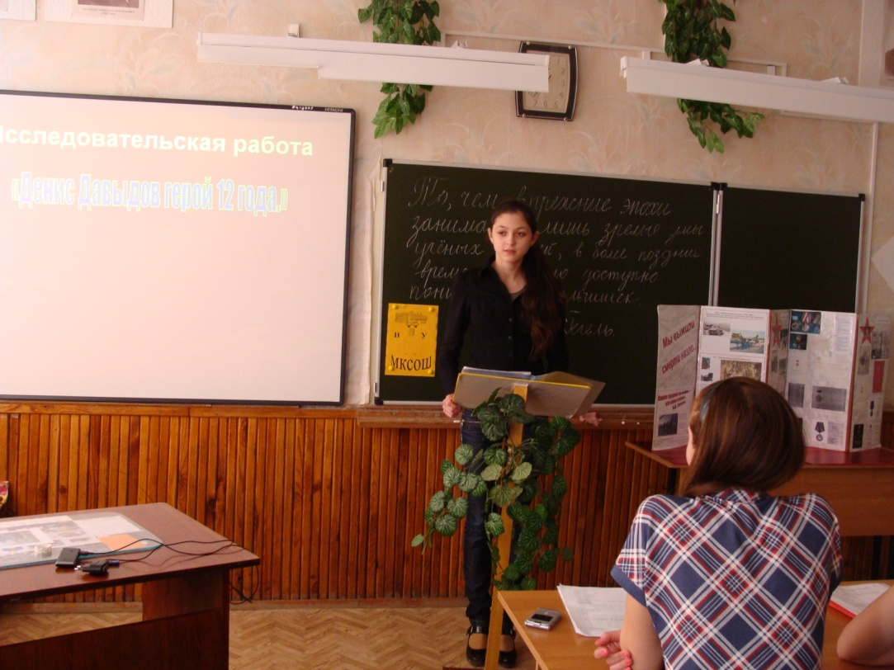
Когда ребенок смотрит на стандартную доску, она для него настолько обыденна, что ничего интересного он от нее не ожидает.
Но когда ученик видит такую яркую, интерактивную доску, которая отвечает на определенные детские импульсы, то все внимание направлено уже на нее, на учителя, на предмет обсуждения и на материал.

Slide 10
Преимущества мультимедийных технологий в преподавании истории:
Знакомство с историческими событиями можно сопровождать показом видеофрагментов, фотографий
Широко использовать показ репродукций картин художников
Демонстрировать графический материал (таблицы, схемы)
«Оживлять» карты
«Посещать» крупнейшие музеи мира
Активизировать учебный процесс

Slide 11
Формы работы
Деятельность
на уроке
Внеурочная
деятельность
Карты, схемы,
таблицы
м/м диски
презентации
Подготовка
к ЕГЭ
Факультатив,
ИГЗ
Научно-
Исследовательская,
проектная
работа
Школьное научное
Общество учеников
Предметные
недели

Slide 12
Презентации учащихся«Промыслы России»

Slide 13
Презентация к уроку «Гражданская война в России»
К уроку «Гражданская война в Росси» учащиеся вместе составляли несколько презентаций : «Белые», «Красные», «Зелёные».
В презентацию были вставлены фрагменты документальной хроники : «Корнилов», «Будённый», «Ленин», «Красная армия».
Этот приём позволяет «оживить» изучаемый материал, удержать на нём внимание, сделать процесс познания более интересным и увлекательным.

Slide 14
Презентация к уроку «Гражданская война в России»

Slide 15
Создавая презентации к уроку ученик обращается к дополнительному материалу, активно ищет информацию в Интернете, т.е. проводит мини исследовательскую работу
У учащихся формируются умения и навыки поиска и обработки информации
Ученик проявляет свои творческие качества при составлении и оформлении презентаций
Защищая презентацию на уроке ученик получает опыт публичных выступлений

Slide 17
использование информационно-коммуникационных технологий на уроках истории и обществознания стимулирует мотивацию учения, познавательный интерес учащихся, возрастает эффективность самостоятельной работы, самообразование учащегося
экономит время за счет ускорения процесса отбора и систематизации информации
дает возможность организации коллективной научно-исследовательской деятельности учащихся на базе мультимедиа средств

Slide 18
Исследовательская работа

Slide 19
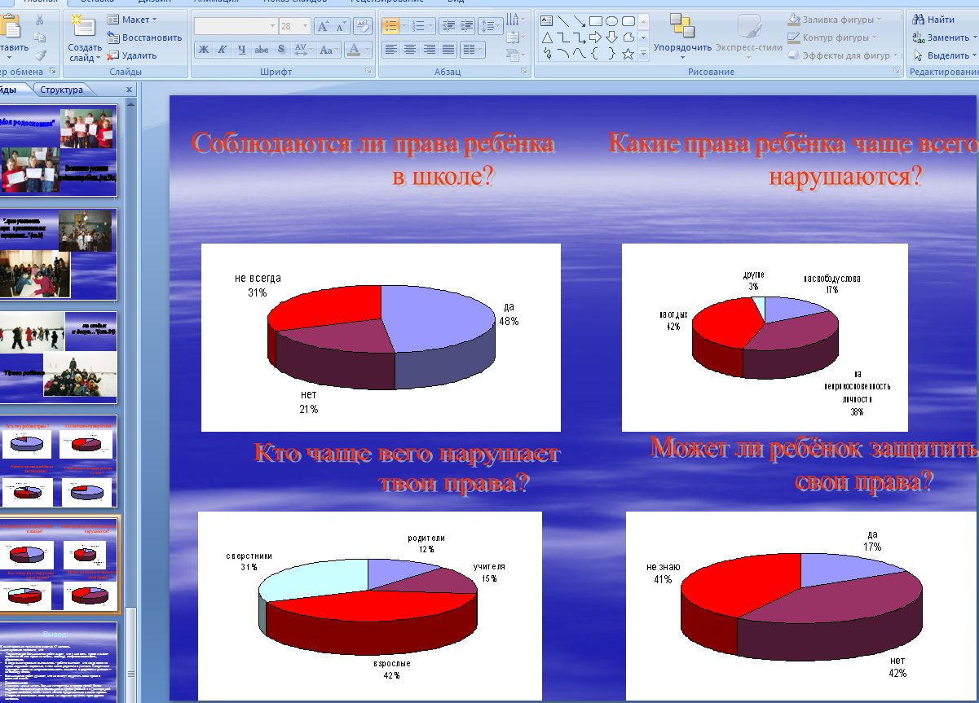
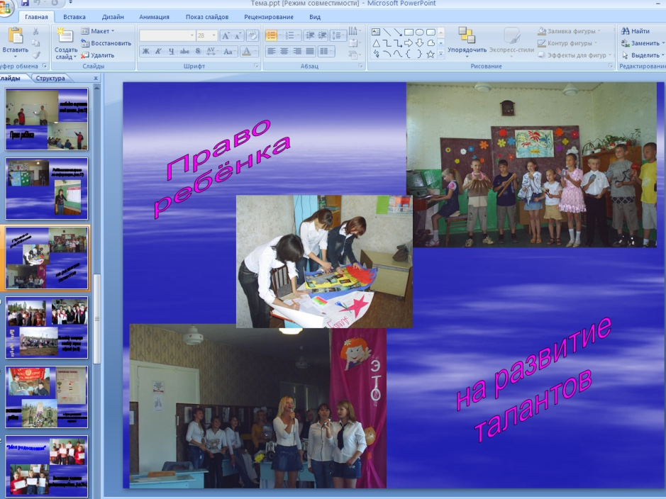

Slide 20
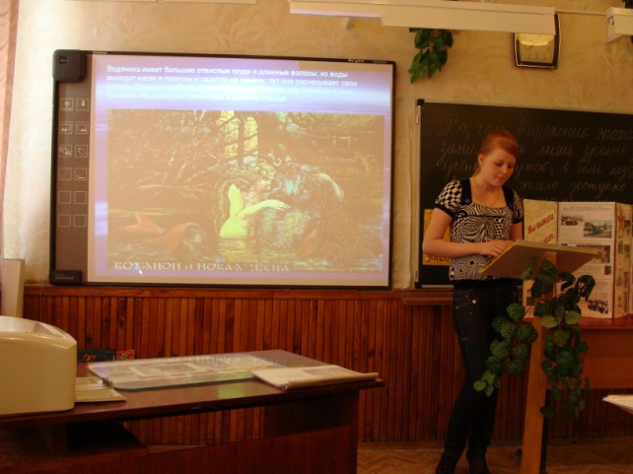
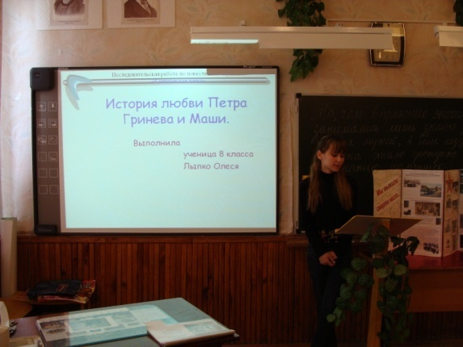
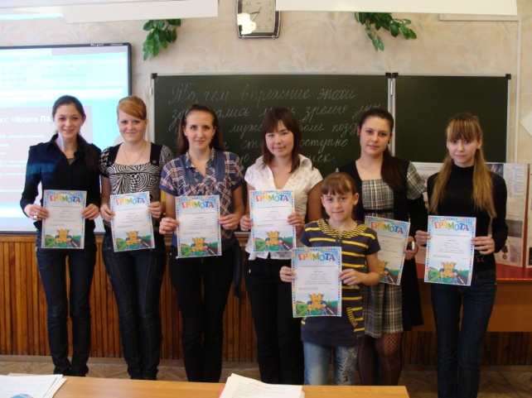
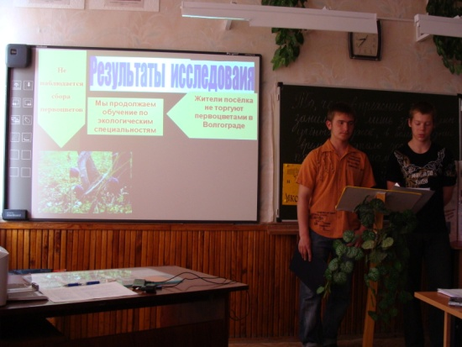
Школьное НОУ

